Slide 1



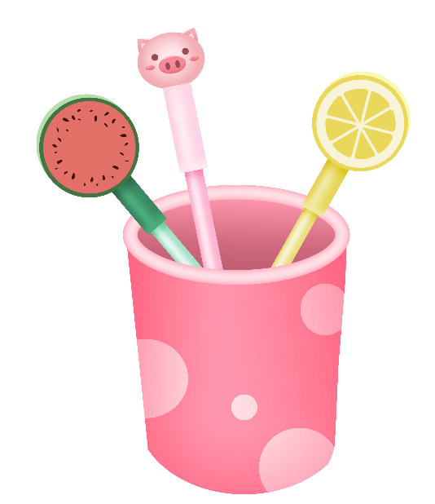

TV
ENGLISH LESSON
dog
01
orange
flag
dog
Hello
Khởi động
sun
apple
two
love
sky
title
table
star
one

Slide 2
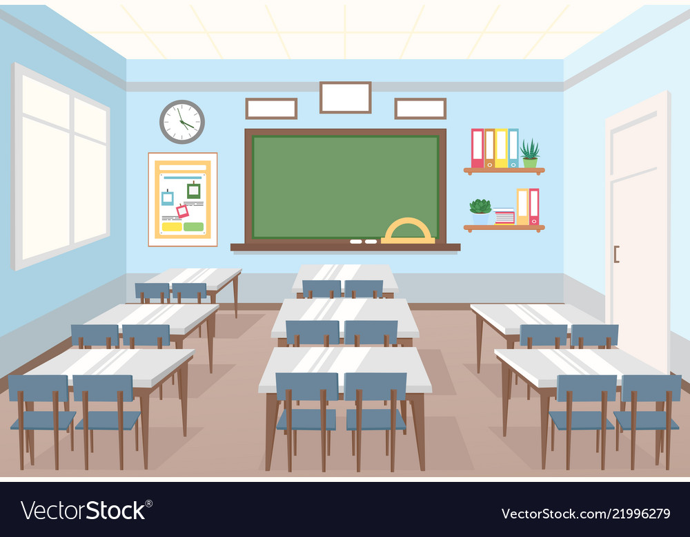


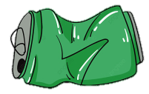
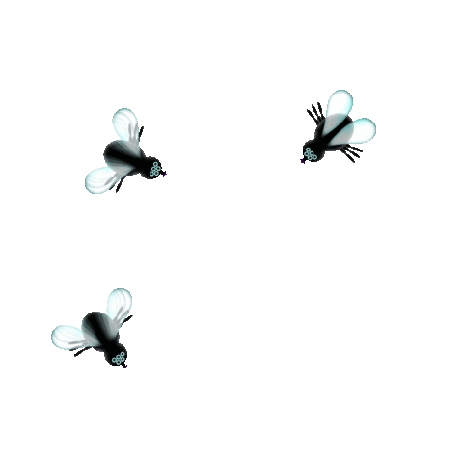
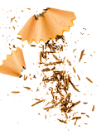
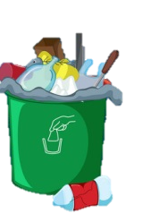

Slide 3


Bộ phần nào nối quạt với nguồn điện?
A. Đế quạt
B. Dây nguồn
C. Thân quạt

Slide 4
Bộ phần nào tạo ra gió?
A. Đế quạt
B. Than quạt
C. Cánh quạt

Slide 5
Quạt không cánh được chế tạo vào năm nào?
A. 2009
B. 2019
A. 1999

Slide 6
4. Quạt có điều khiển có tính năng gì nổi bật?
A. Không có cánh
B. Có thể bật, tắt, thay đổi tốc độ và hướng gió từ xa
C. Không có ổ cắm

Slide 7

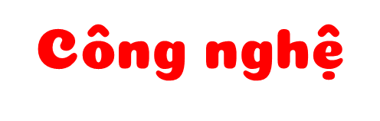
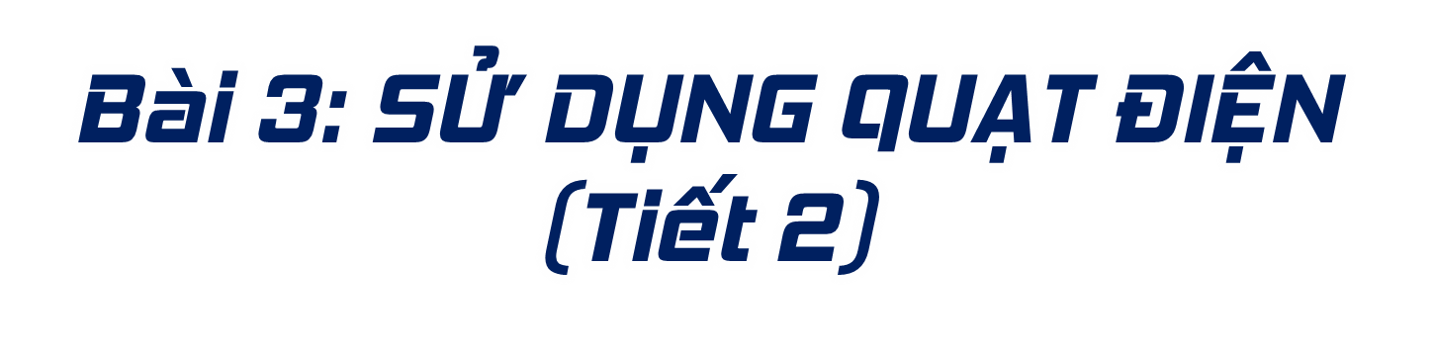


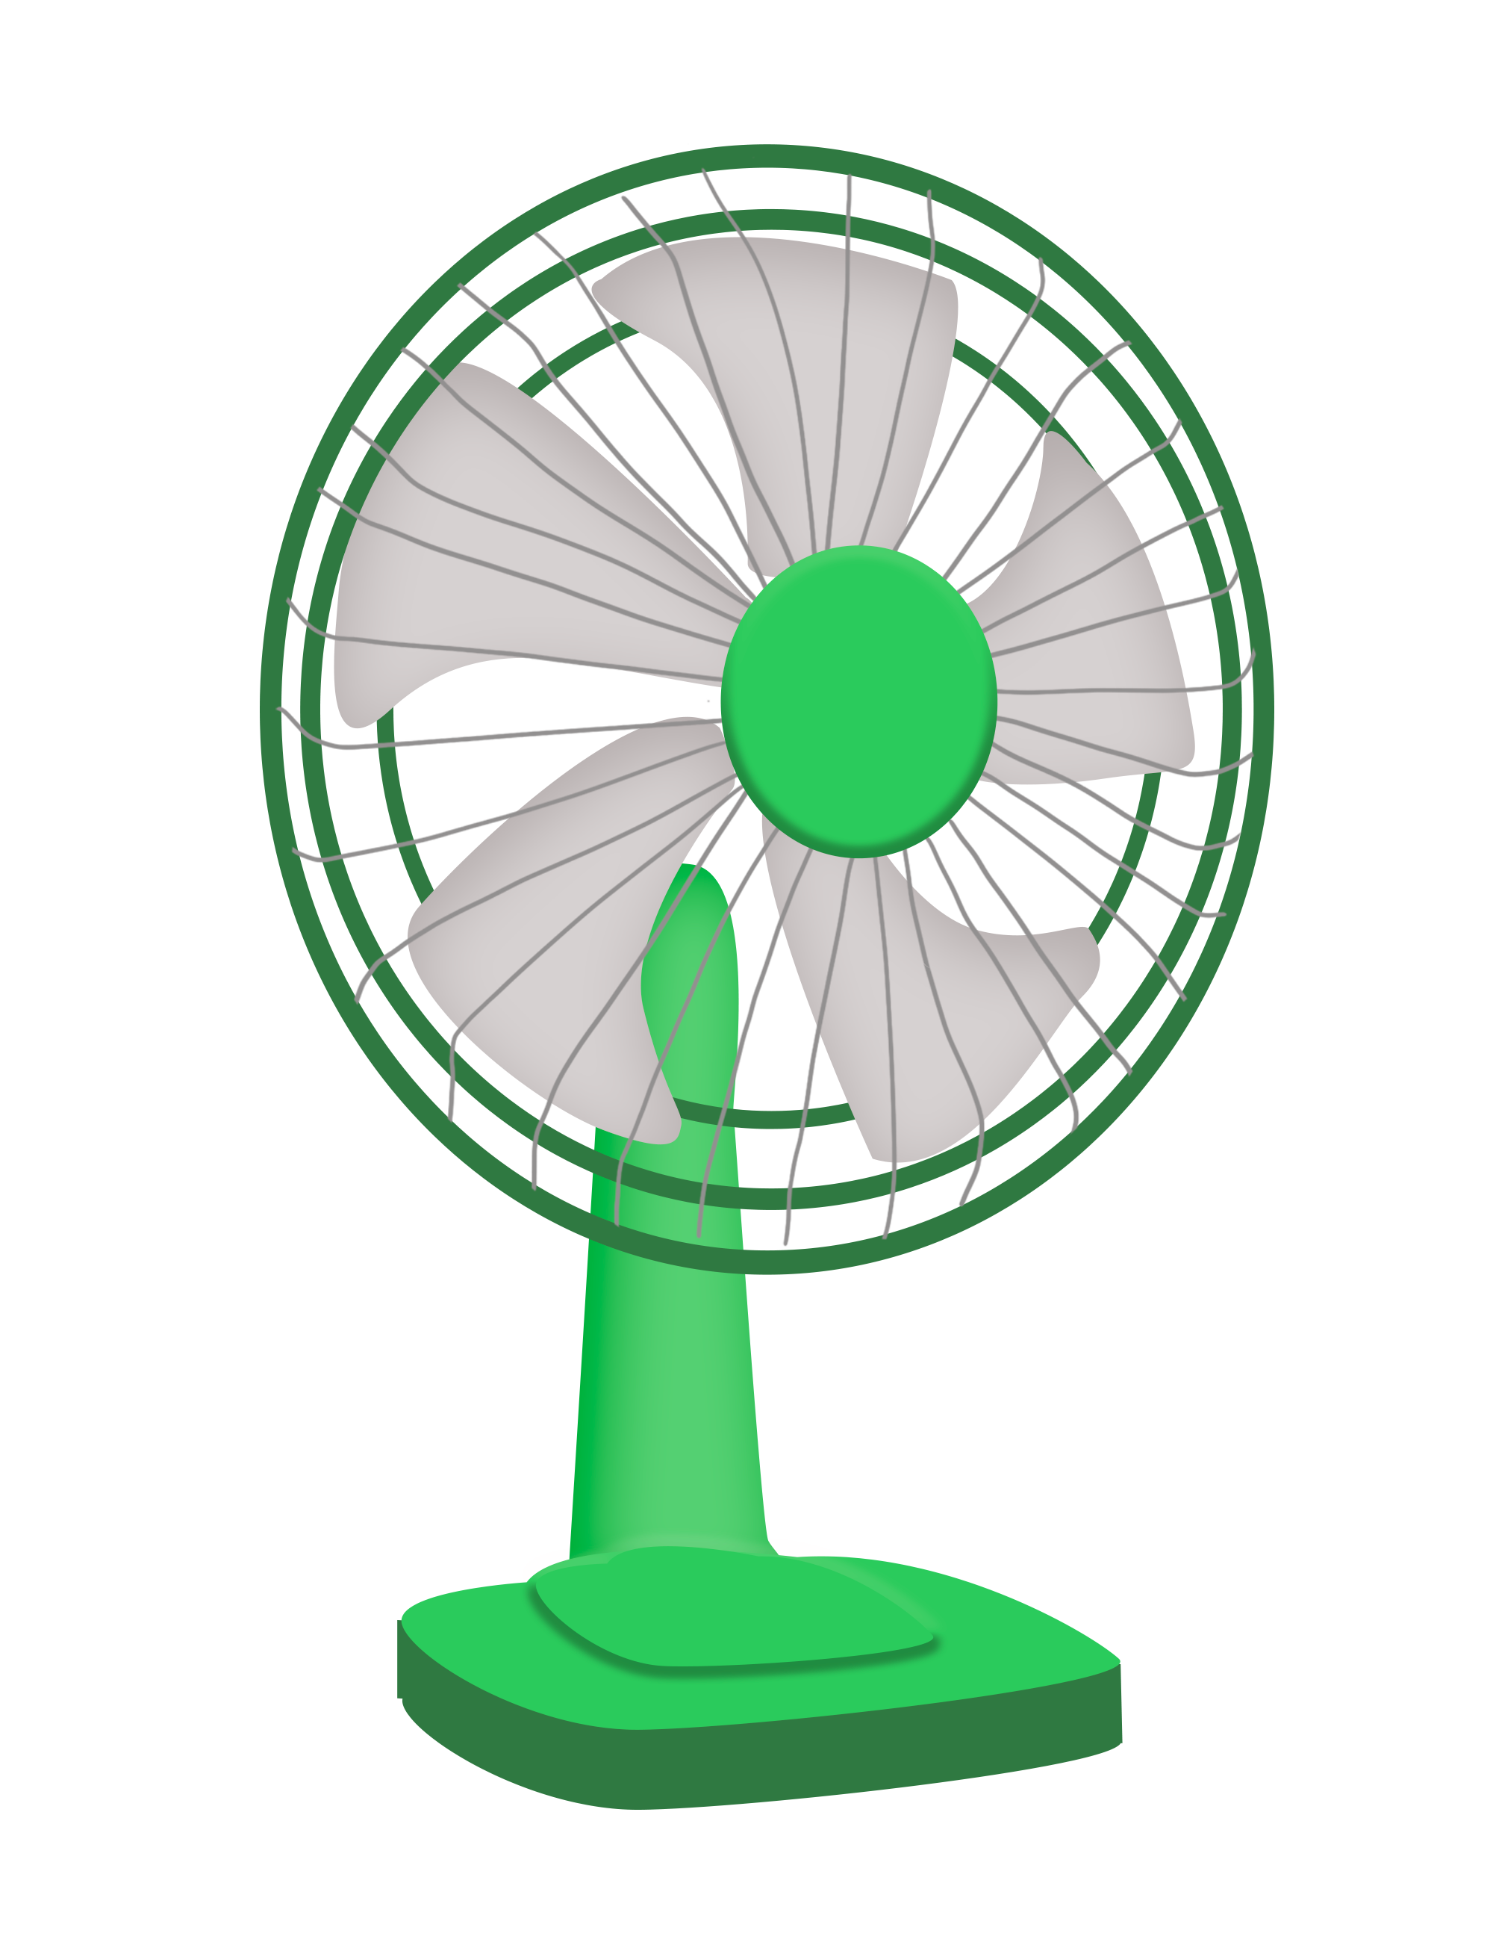

Thứ … ngày … tháng 10 năm 2023
TV
ENGLISH LESSON
dog
orange
flag
dog
Hello
sun
apple
two
love
sky
title
table
star
one

Slide 8


TV
ENGLISH LESSON
1
dog
Biết sử dụng quạt điện đúng cách
orange
flag
Nhận biết và phòng tránh được những tình huống mất an toàn khi sử dụng quạt điện.
dog
2
Hello
sun
apple
two
love
sky
table
star
title
one

Slide 9
TV
ENGLISH LESSON
dog
02
orange
flag
dog
Hello
Khám phá
sun
apple
two
love
sky
title
table
star
one

Slide 10

1. Sử dụng quạt điện đúng cách

Slide 11
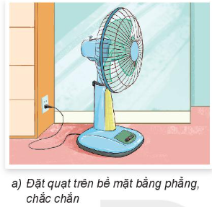
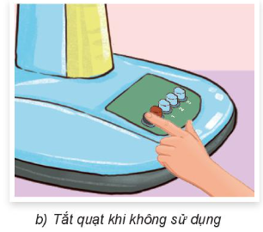
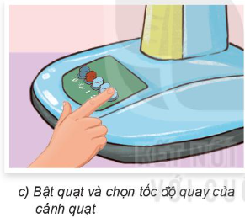
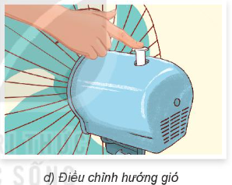

Em hãy sắp xếp các bước trong hình 4 theo thứ tự hợp lí khi sử dụng quạt điện.
01

Slide 12

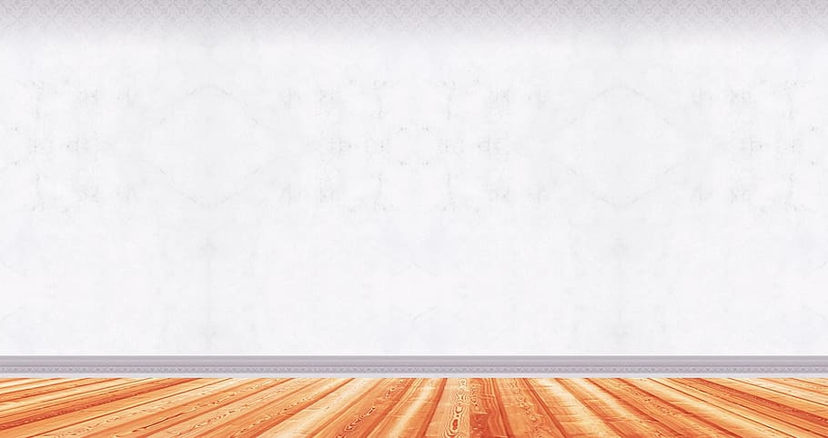



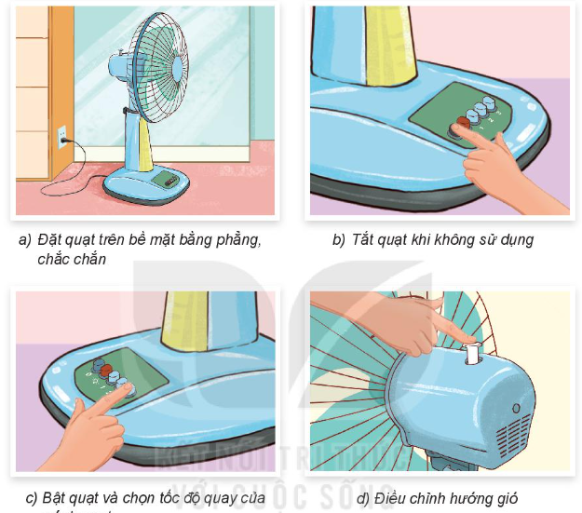
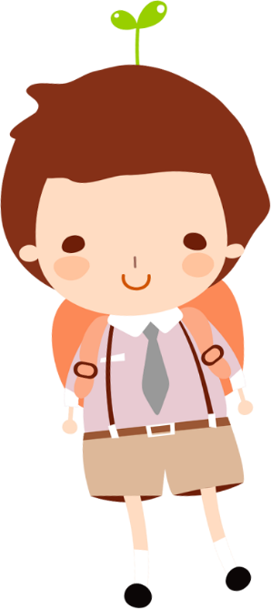




Slide 13
Các bước theo thứ tự hợp lí khi sử dụng quạt điện.
01
Bước 1
Bước 2
Bước 3
Bước 4

Slide 14
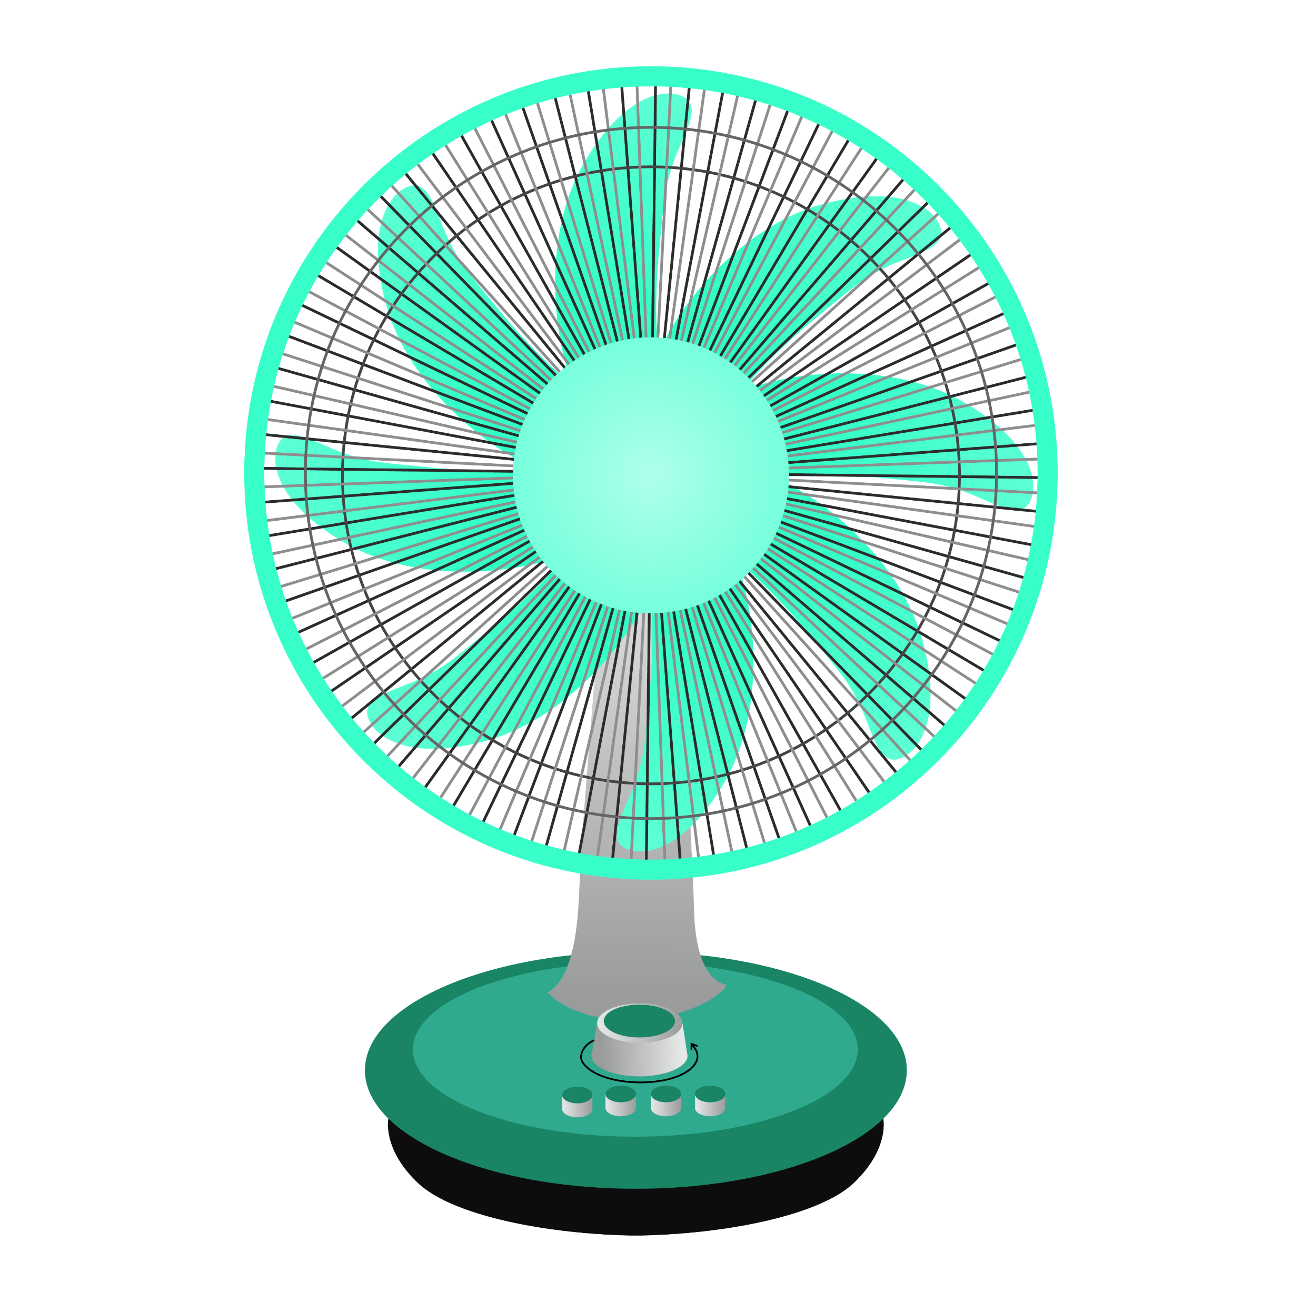

Để tiết kiệm điện, tránh nguy cơ chập cháy, hư hại quạt.
Vì sao phải tắt quạt khi không sử dụng?

Slide 15
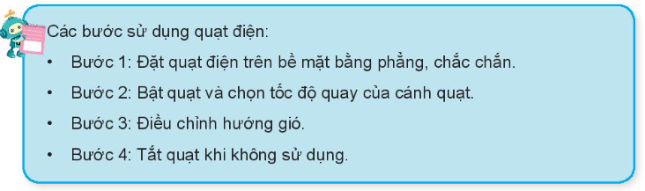


Slide 16

TV
ENGLISH LESSON
dog
orange
2. Sử dụng quạt điện an toàn
flag
dog
Hello
sun
apple
two
love
sky
title
table
star
one

Slide 17
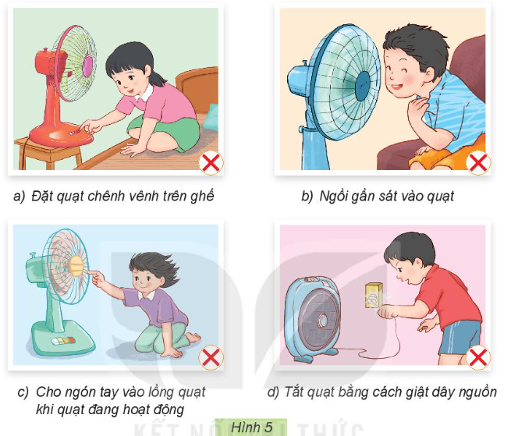
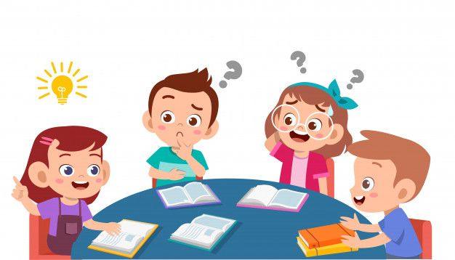
Giải thích tại sao các tình huống sử dụng quạt điện trong hình 5 là mất an toàn:
02
Thảo luận nhóm 4
Notes:
Thiết kế: Hương Thảo – tranthao121004@gmail.com

Slide 19
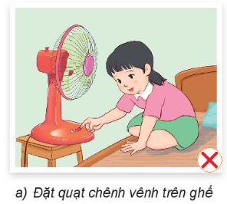
Đặt quạt chênh vênh trên ghế có thể làm quạt dễ bị đổ, gây hỏng hóc, chập điện hoặc những sự cố khác.

Slide 20
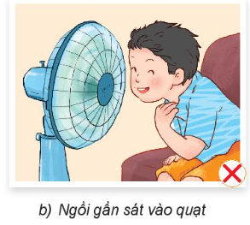
Ngồi gần sát vào quạt có thể làm cho không khí lạnh và vi khuẩn trong không khí dễ xâm nhập vào cơ thể có nguy cơ mất an toàn nếu bị quạt đỗ vào người.

Slide 21
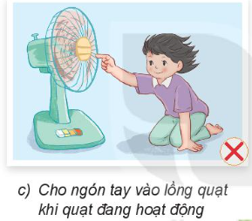
Cho ngón tay vào lồng quạt khi quạt đang hoạt động rất nguy hiểm, nguy cơ bị tai nạn rất cao.

Slide 22
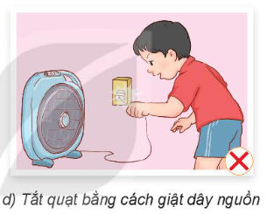
Tắt quạt bằng cách giật dây, có thể gây hỏng đầu dây cắm hoặc làm đứt dây khiến hở điện, mất an toàn, có thể bị điện giật gây nguy hiểm.
Notes:
Thiết kế: Hương Thảo – tranthao121004@gmail.com

Slide 23


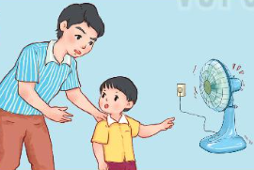
Khi sử dụng quạt điện, nếu quạt điện phát ra tiếng kêu khác thường hoặc bị rung lắc, cần nhanh chóng tắt quạt và báo với người lớn để đảm bảo an toàn.

Slide 24
TV
ENGLISH LESSON
dog
03
orange
flag
dog
Hello
Luyện tập
sun
apple
two
love
sky
title
table
star
one

Slide 25
3. Thực hành cách sử dụng quạt điện.
Notes:
Thiết kế: Hương Thảo – tranthao121004@gmail.com

Slide 26

Thực hành các bước sử dụng quạt điện trên thiết bị thực.

Slide 27
TV
ENGLISH LESSON
dog
04
orange
flag
dog
Hello
Vận dụng
sun
apple
two
love
sky
title
table
star
one

Slide 28
Trong gia đình em có những loại quạt điện nào?
Mỗi loại quạt điện được dùng trong trường hợp nào?
Cách sử dụng quạt đúng cách và an toàn?

Slide 29


TV
ENGLISH LESSON
dog
orange
flag
dog
Hello
sun
apple
two
love
sky
title
table
star
one

